Slide 1
[8] 模拟与高精度
深入浅出程序设计竞赛
第 2 部分 – 初涉算法
V 2021-01

Slide 2
版权声明
本课件为《深入浅出程序设计竞赛–基础篇》的配套课件，版权归 洛谷 所有。所有个人或者机构均可免费使用本课件，亦可免费传播，但不可付费交易本系列课件。
若引用本课件的内容，或者进行二次创作，请标明本课件的出处。
其它《深基》配套资源、购买本书等请参阅： https://www.luogu.com.cn/blog/kkksc03/IPC-resources
如果课件有任何错误，请在这里反馈 https://www.luogu.com.cn/discuss/show/296741

Slide 3
说明
在之前的章节中，我们已经熟悉了C++编程语言的基本使用。从本章开始，我们将接触一些简单的算法，尝试完成一些更有挑战性的问题。
限于篇幅，我们将不再完整呈现程序清单。若有需要，请对照《深入浅出程序设计竞赛 基础篇》查看题目完整代码。

Slide 4
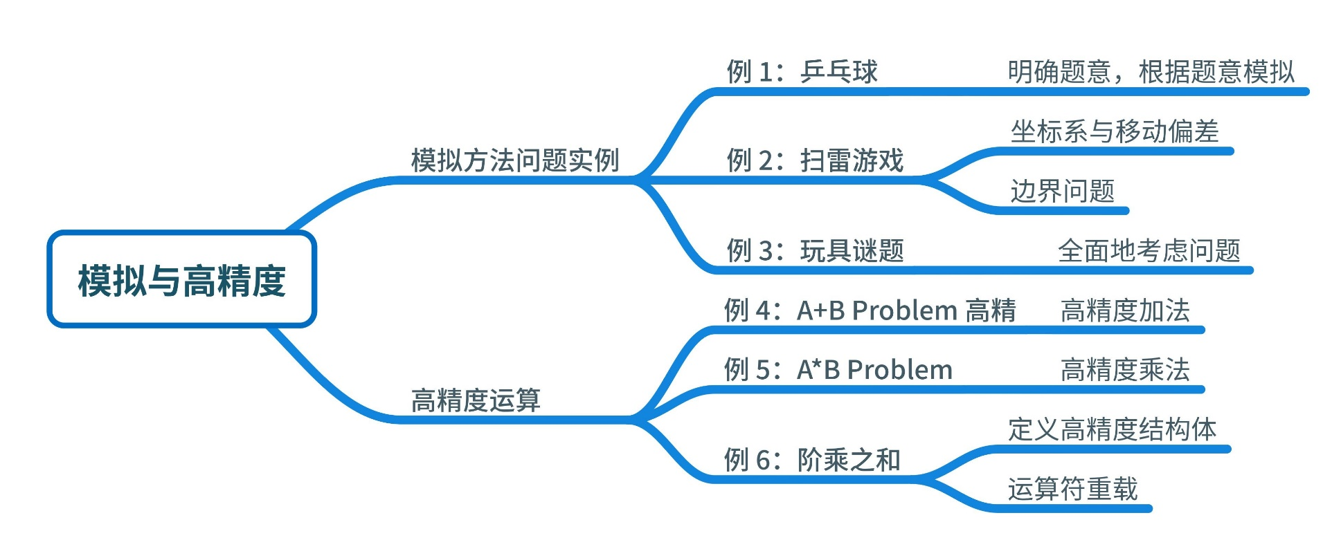
本章知识导图

Slide 5
第 8 章 模拟与高精度
模拟方法问题实例
高精度运算
课后习题与实验

Slide 6
模拟方法问题实例
计算机最大的优点，即擅长机械、重复、批量地按照特定的规则执行任务。而我们则是利用计算机的这一特点，来模拟现实世界当中的问题
请翻至课本 P117

Slide 7
乒乓球
例8.1 （洛谷 P1042，NOIP 2003 普及组）
华华和朋友打球，得到了每一球的输赢记录：W表示华华得一分，L表示对手得一分，E表示比赛信息结束。
一局比赛刚开始时比分为 0:0。每一局中达到 11 分或者 21 分（赛制不同），且领先对方 2 分或以上的选手可以赢得这一局。
现在要求输出在 11 分制和 21 分制两种情况下的每一局得分。
输入数据每行至多有 25 个字母，最多有 2500 行。
WWWWWWWWWWWWWWWWWWWW
WWLWE
11:0
11:0
1:1
21:0
2:1
Notes:
//ex1.1
#include <iostream>
using namespace std;
int main()
{
cout << "I love Luogu!";
return 0;
}

Slide 8
乒乓球
第一步，我们需要接受输入。
此处使用一个数组 a 记录每一局的胜负。
while(1) {
cin >> tmp; // 不断读入结果
if(tmp == 'E') break;
else if(tmp == 'W') a[n++] = 1; // 华华赢
else if(tmp == 'L') a[n++] = 0; // 华华输
// 依照题意，若不属于这三种字符，则应忽略
}

Slide 9
乒乓球
第二步，我们需要对于每一种赛制、每一局均进行统计，因此需要引入循环：
// 两种赛制循环
for (int k = 0; k < 2; k++) {
int w = 0, l = 0;
for (int i = 0; i < n; i++ ) {
w += a[i]; l += 1 - a[i];
// 这里还需要判断一局比赛是否结束
// 具体怎么做呢？
}
// 未完成的比赛也要输出结果
cout << w << ":" << l << endl;
cout << endl;
}

Slide 10
乒乓球
最关键的第三步，我们考虑将语言描述的规则转化为代码。
题目已经清晰地描述了规则：
1）达到分数下限
2）至少超越对手2分
则一局结束；输出比分。
转化为C++代码（片段）：
// 获胜者超过对应分数且超出对手2分
if((max(w, l) >= f[k]) && abs(w - l) >= 2)
{
cout << w << ":" << l << endl;
w = l = 0; // 比分清空，进入下一句 }

Slide 11
乒乓球
需要注意的细节：
数组要开够，至少需要容纳 25×2500 条得分记录。
读到 E 就停止读入了，后面即使还有内容也都忽略掉。同时遇到换行符或其他字符等也要忽略。
最后还要输出正在进行中的比赛，就算是刚刚完成一局也要输出 0:0。
替换练习：
是否可以不借助数组完成这个任务？

Slide 12
小提示：阅读理解
题目（除了背景故事外的）几乎每一句话都很关键，所以一定要认真审题！
当你在题目中看到数字、斜体字母等数学符号甚至公式时，往往意味着它是关键题意信息。在一些场合下，当你看到题目中出现等宽字体字母时，往往意味着你的代码里也需要声明这个变量。
有些题目可能存在一些不严谨的地方造成歧义，所以在比赛中如果发现字面意思不清楚，可以找比赛组织者（监考老师、志愿者、答疑帖等）明确题意。

Slide 13
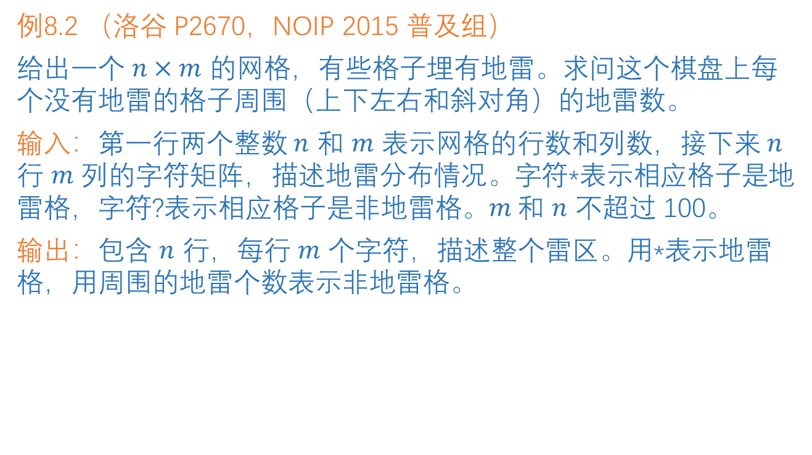
扫雷游戏
例8.2 （洛谷 P2670，NOIP 2015 普及组）
给出一个 $n×m$ 的网格，有些格子埋有地雷。求问这个棋盘上每个没有地雷的格子周围（上下左右和斜对角）的地雷数。
输入：第一行两个整数 $n$ 和 $m$ 表示网格的行数和列数，接下来 $n$ 行 $m$ 列的字符矩阵，描述地雷分布情况。字符*表示相应格子是地雷格，字符?表示相应格子是非地雷格。$m$ 和 $n$ 不超过 100。
输出：包含 $n$ 行，每行 $m$ 个字符，描述整个雷区。用*表示地雷格，用周围的地雷个数表示非地雷格。
3 3
*??
???
?*?
*10
221
1*1

Slide 14
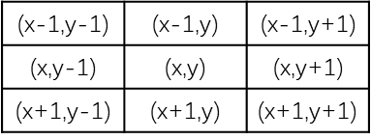
扫雷游戏
同样地，我们需要先输入数据；由于地图是2维的，因此我们需要借助二维数组。我们也注意到需要对每一个格子进行计算，一个二重循环的代码框架就应运而生。
此处我们直接研究如何将逻辑转化为代码。
依题意，对于格子(x, y)，我们需要讨论的坐标为：
Notes:
#include<iostream>
using namespace std;
int main() {
cout << 2 + 4 << " " << 10 - 2 - 4;
return 0;
}

Slide 15
扫雷游戏
显然，直接手工在代码里编写8个方向的坐标是正确的。但是会引入大量重复的工作。计算机显然比我们更擅长机械工作，我们没有理由不甩锅给它。
如果我们将相对(x, y)的偏移量（+1, 0, -1）的所有组合不遗漏、不重复地使用数组保存，则只需要在这个数组上循环，即可遍历所有的方向！
const int dx[] = {1, 1, 1, 0, 0, -1, -1, -1};
const int dy[] = {-1, 0, 1, -1, 1, -1, 0, 1};
Notes:
#include<iostream>
using namespace std;
int main() {
cout << 2 + 4 << " " << 10 - 2 - 4;
return 0;
}

Slide 16
扫雷游戏
在此基础上，逻辑翻译的工作就非常简单了：
这种化手工为循环的方式是非常常见的。
// 如果当前格子没有地雷
if (g[i][j] != '*') {
// 地雷计数为0
int cnt = 0;
// 枚举8个方向（自身是不算在内的）
for (int k = 0; k < 8; k++)
// 如果第k个方向是地雷，则计数+1
if (g[i + dx[k]][j + dy[k]] == '*') cnt++;
// 输出地雷计数
cout << cnt;
}
Notes:
#include<iostream>
using namespace std;
int main() {
cout << 2 + 4 << " " << 10 - 2 - 4;
return 0;
}

Slide 17
模拟法：从人到计算机
计算机比人聪明吗？
并不，计算机无法理解任何事物含义；在它“看”来一切都只是编码，甚至只是电场。是我们自己赋予了这些电信号意义。
人比计算机聪明吗？
并不，计算机可以在一纳秒之内计算32位二进制整数加减法。而一般的人脑大多只能算2位十进制（若你能算更多，欢迎上《最强大脑》挑战）。
人如何为这些电信号赋予“意义”？
我们必须将我们的语言中抽象的、灵活的描述转化为计算机中具体的、确定性的程序，才能让计算机执行。

Slide 18
模拟法：从人到计算机
一个简单的例子：求一个整数序列中最大的整数。
抽象的描述：取所有元素中最大的数，返回。
具体的描述：
取序列第一个元素为候选； 对于从第2到n的每一个元素， 若候选较小则候选替换为当前元素 循环结束后，返回候选。
计算机无法直接理解并运行抽象的描述，但是可以“逐字逐句”翻译并极其高效地执行具体的描述。请牢记，编程的难点并不是语法（术），而是构造确定性描述的思想（道）。
return max(seq);
int candidate = seq[1];
for (int i = 2; i <= n; i++)
if (candidate < seq[i])
candidate = seq[i];
return candidate;

Slide 19
高精度运算
我们已经知道，每一种数据类型的表示能力都是有限的。但表示更大范围的数据的需求将永远存在。
请翻至课本 P121

Slide 20
A+B Problem （高精）
例 8.4 （洛谷 P1601）
分别在两行内输入两个 500 位以内的十进制非负整数，求他们的和。
样例输入： 样例输出：
514
495
1009

Slide 21
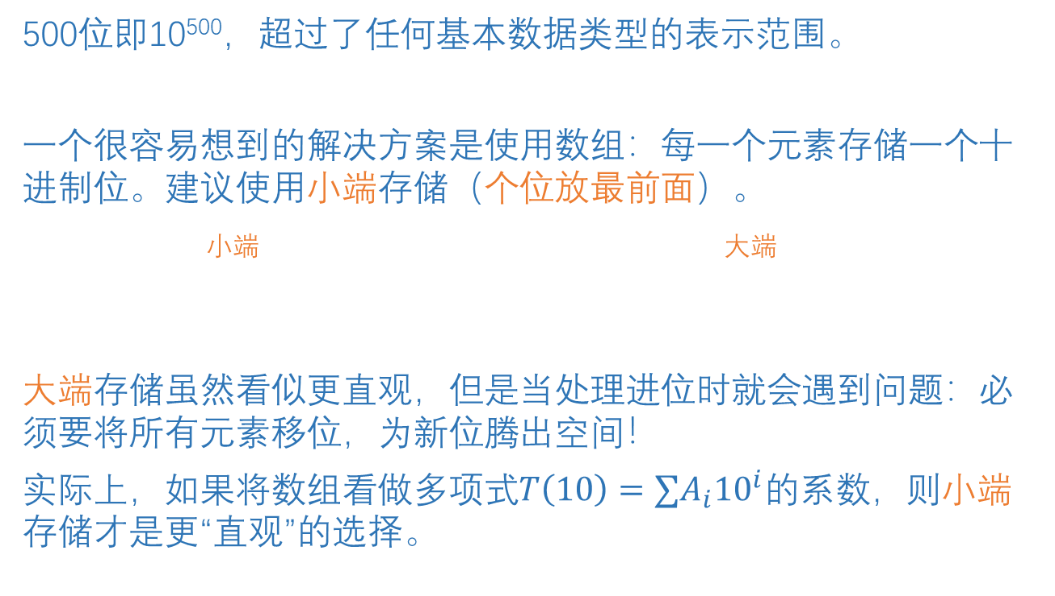
A+B Problem （高精）
500位即10⁵⁰⁰，超过了任何基本数据类型的表示范围。
一个很容易想到的解决方案是使用数组：每一个元素存储一个十进制位。建议使用小端存储（个位放最前面）。
小端 大端
大端存储虽然看似更直观，但是当处理进位时就会遇到问题：必须要将所有元素移位，为新位腾出空间！
实际上，如果将数组看做多项式$T\left(10\right)=∑A_{i}{10}^{i}$的系数，则小端存储才是更“直观”的选择。
int a = 123;
int A[] = {3, 2, 1};
int a = 123;
int A[] = {1, 2, 3};

Slide 22
A+B Problem （高精）
现在表示了数，如何进行计算呢？
回到数学课的课堂上，我们学过竖式计算：
此时我们套用模拟问题的思路，可构造一个竖式加法具体的描述：
从低到高位计算；
对于较长数每一位i，和的第i位为两加数第i位与当前进位三者之和；
若和大于10，则下一进位为1，当前位和减10；
结束后，若进位非0，则结果增加一位，值为进位（此处必为1）。
514
+495
1 1 0 0
1009

Slide 23
A+B Problem （高精）
现在将这一描述转化为C++代码*，完成本题：
思考：使用数组0~(n-1)和使用数组1~n在进行高精度运算时，分别有什么好处？
// 从低到高位计算
for (int i = 0; i < len; i++) {
// 和的第i位为两加数第i位与当前进位三者之和
c[i] += a[i] + b[i];
// 若和大于10，则下一进位为1
c[i + 1] = c[i] / 10;
// 当前位和减10
c[i] %= 10;
}
// 结束后，若进位非0，则结果增加一位，值为进位（此处必为1）
if (c[len + 1])
len++;

Slide 24
高精度运算
高精度运算可分为以下类别：
高精±高/单精：最为简单，在上一题中介绍
高精×单精：相对简单，本质上也只需要处理进位
高精×高精：较为复杂，此处只要求掌握O(n²)算法
高精÷高精：极其复杂，因为根据竖式除法规则，每一次上商都需要进行一次高精×单精与高精±高精；此处暂不要求掌握

Slide 25
A*B Problem
例 8.5 （洛谷 P1303）
分别在两行内输入两个 2000 位以内的十进制非负整数，求他们的积。
样例输入： 样例输出：
514
495
254430
Notes:
#include<iostream>
using namespace std;
int main() {
cout << 500.0 / 3 << endl;
return 0;
}

Slide 26
A*B Problem
我们采用与上例相同的方法，使用数组表示数。
如何进行竖式乘法？
似乎还有一些复杂……
514
× 495
2570
4626
2056
254430
Notes:
#include<iostream>
using namespace std;
int main() {
cout << 500.0 / 3 << endl;
return 0;
}

Slide 27
A*B Problem
更清晰地表示运算过程。注意我们不再立即处理进位，而是让逐位乘法的结果保留在当前列上：
观察每列不难发现，若不考虑进位，a[i]*b[j] 的贡献全都在中间产物的第i+j位上！因此可以先算出贡献，最后处理进位。
数 | 第5位 | 第4位 | 第3位 | 第2位 | 第1位 | 第0位
a |  |  |  | 5 | 1 | 4
b |  |  |  | 4 | 9 | 5
a*b[0] |  |  |  | 25 | 5 | 20
a*b[1] |  |  | 45 | 9 | 36
a*b[2] |  | 20 | 4 | 16
中间产物 |  | 20 | 49 | 50 | 41 | 20
处理进位 | 2，进0 | 25，进2 | 54，进5 | 54，进5 | 43，进4 | 20，进2
结果 | 2 | 5 | 4 | 4 | 3 | 0
Notes:
#include<iostream>
using namespace std;
int main() {
cout << 500.0 / 3 << endl;
return 0;
}

Slide 28

A*B Problem
至此，我们可以给出最终实现*了：
是的，这里就可以看出使用0~(n-1)项的好处：此时等价于计算两个多项式$T\left(x\right)=∑A_{i}x^{i}$的乘法，取当$x=10$时的特例！避免了因为思考是否需要+1而导致出错的可能性！
// 计算贡献
for (int i = 0; i < lena; i++)
for (int j = 0; j < lenb; j++)
c[i + j] += a[i] * b[j];
// 乘积的位数不超过两数的位数之和
int lenc = lena + lenb;
for (int i = 0; i < lenc; i++) {
c[i + 1] += c[i] / 10; // 处理进位
c[i] %= 10;
}
// 去掉前导零
for (; !c[lenc];)
lenc--;
Notes:
#include<iostream>
using namespace std;
int main() {
cout << 500.0 / 3 << endl;
return 0;
}

Slide 29
封装高精度结构
我们已经可以利用高精度运算解决实际问题。但是此时的代码看起来不够简洁。例如，当你阅读上一题的代码时，可能无法第一反应意识到，这是在计算两数的乘积。
是否能通过编写一些自己的“工具箱”，使得高精度运算可以像基础数据类型运算的代码一样简便直观？
答案当然是可以的！
Notes:
#include<iostream>
using namespace std;
int main() {
cout << 500.0 / 3 << endl;
return 0;
}

Slide 30
封装高精度结构
我们可以使用结构体。首先，我们需要在其中定义与之前类似的数组，作为高精度表示的“身”。
struct Bigint {
int len, a[maxn];
Bigint(int x = 0) { // 初始化数值为x
memset(a, 0, sizeof(a));
for (len = 0; x; len++)
a[len] = x % 10, x /= 10;
}
// 重载[]，可以直接用x[i]代表x.a[i]，编写时更加自然
int &operator[](int i) { return a[i]; }
void flatten(int L) { // 处理进位
len = L;
for (int i = 0; i < len; i++)
a[i + 1] += a[i] / 10, a[i] %= 10;
for (; !a[len];)
len--;
}
void print() {
for (int i = max(len-1, 0); i >= 0; i--)
printf("%d", a[i]); // 若数值为0，也需要输出0
}
};
Notes:
#include<iostream>
using namespace std;
int main() {
cout << 500.0 / 3 << endl;
return 0;
}

Slide 31
封装高精度结构
之后，再重载我们所需要的运算（例如+、*），实现高精度运算的“心”。
// 表示两个 Bigint 类相加，返回一个 Bigint 类
Bigint operator+(Bigint &a, Bigint &b) {
Bigint c;
int len = max(a.len, b.len);
for (int i = 0; i < len; i++)
c[i] += a[i] + b[i]; // 计算贡献
// 答案不超过 len+1 位，所以用 len+1 做一遍“展平”处理进位。
c.flatten(len + 1);
return c;
}
//表示 Bigint 类乘整型变量，返回一个 Bigint 类
Bigint operator*(Bigint &a, int b) {
Bigint c;
int len = a.len;
for (int i = 1; i <= len; i++)
c[i] = a[i] * b;// 计算贡献
// int类型最长10位，所以可以这样做一遍“展平”处理进位。
c.flatten(len + 11);
return c;
}
Notes:
#include<iostream>
using namespace std;
int main() {
cout << 500.0 / 3 << endl;
return 0;
}

Slide 32

封装高精度结构
此时，“身心”合一，万题可破！
例6 阶乘之和（洛谷 1009，NOIP普及组 1998）
用高精度计算出 $S=1!+2!+3!+…+n!(n≤50)$
直接模拟！Bigint的使用就像int一样丝滑！
int main() {
Bigint ans(0), fac(1);
// 分别用 0 和 1 初始化 ans 与 fac，
// 如果要将常数赋值给大整数，可以使用ans=Bigint(233) 的办法
int m;
cin >> m;
for (int i = 1; i <= m; i++) {
fac = fac * i; // 模拟题意
ans = ans + fac;
}
ans.print(); // 输出答案
return 0;
}
Notes:
#include<iostream>
using namespace std;
int main() {
cout << 500.0 / 3 << endl;
return 0;
}

Slide 33
课后习题与实验
学而时习之，不亦说乎。学而不思则罔，思而不学则殆。——孔子
请翻至课本 P125

Slide 34
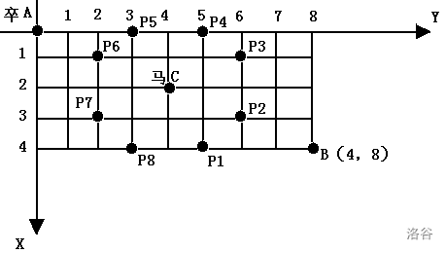
扫雷游戏
本题中相对位移的数组是这样的：
替换练习：如果地雷的检定范围是类似国际象棋中的马（骑士），则dx、dy数组的内容应该为什么？
const int dx[] = {1, 1, 1, 0, 0, -1, -1, -1};
const int dy[] = {-1, 0, 1, -1, 1, -1, 0, 1};
Notes:
#include<iostream>
using namespace std;
int main() {
cout << 2 + 4 << " " << 10 - 2 - 4;
return 0;
}

Slide 35
扫雷游戏
本题中相对位移的数组是这样的：
替换练习：如果地雷的检定范围是类似国际象棋中的马（骑士），则dx、dy数组的内容应该为什么？不重不漏，循序一般不重要。
const int dx[] = {1, 1, 1, 0, 0, -1, -1, -1};
const int dy[] = {-1, 0, 1, -1, 1, -1, 0, 1};
const int dx[] = { 1, 1, 2, 2, -1, -1, -2, -2};
const int dy[] = {-2, 2, 1, -1, 2, -2, 1, -1};
Notes:
#include<iostream>
using namespace std;
int main() {
cout << 2 + 4 << " " << 10 - 2 - 4;
return 0;
}

Slide 36
复习
模拟方法 深刻理解题意 转化为具体描述 翻译为程序
抽象的描述 无法执行，但可以定义目的，即“需要做什么”
具体的描述 可以直接翻译为程序，定义方案，即“怎么做”
高精度运算
基本方法：数组模拟 竖式运算 位压缩
高精度加法、高精度乘法
运算符

Slide 37
作业
习题 8.2 生活大爆炸版石头剪刀布（洛谷 P1328）
有某种剪刀石头布的变种，在传统的石头剪刀布的基础上增加了蜥蜴人和斯波克两种角色，胜负关系如下显示（甲对乙的结果）：
小A 和 小B 出拳都是有周期性规律的（周期分别是 N_1 和 N_2），玩 N(N≤200) 局，每局胜者得 1 分，败者或平局均不得分。
给出 N,N_1,N_2 和他们出招的规律序列，剪刀、石头、布、蜥蜴人、斯波克分别用 0、1、2、3、4 表示，输出最后两人的得分
甲 乙 | 剪刀 | 石头 | 布 | 蜥蜴人 | 斯波克
剪刀 | 平 | 输 | 赢 | 赢 | 输
石头 |  | 平 | 输 | 赢 | 输
布 |  |  | 平 | 输 | 赢
蜥蜴人 |  |  |  | 平 | 赢
斯波克 |  |  |  |  | 平

Slide 38
作业
习题 8.3 两只塔姆沃斯牛（洛谷 P1518）
给出个 10×10 的地图，一个格子可能是 .（空地）、 *（障碍）、 C（牛的初始位置）、 F（农民初始位置）。开始面正北（上方）。
每分钟他们运行方式：可以向前移动或是转弯。如果前方无障碍（地图边沿也是障碍），它们会按照原来的方向前进一步。否则它们会用这一分钟顺时针转90度。
几分钟后他们会落在同一格里？如果他们永远不相遇输出 0。
*...*.....
......*...
...*...*..
..........
...*.F....
*.....*...
...*......
..C......*
...*.*....
.*.*......
49

Slide 39

作业
习题 8.4 多项式输出（洛谷 P1067）
一元$n$次多项式可表示为 $f(x)=a_{n}x^{n}+a_{n−1}x^{n−1}+⋯+a_{1}x+a_{0},a_{n}≠0$ ；给出一个一元多项式各项的次数和系数，请按照规则（详见教材P127）写出这个多项式。
100 -1 1 -3 0 10
100x^5-x^4+x^3-3x^2+10

Slide 40
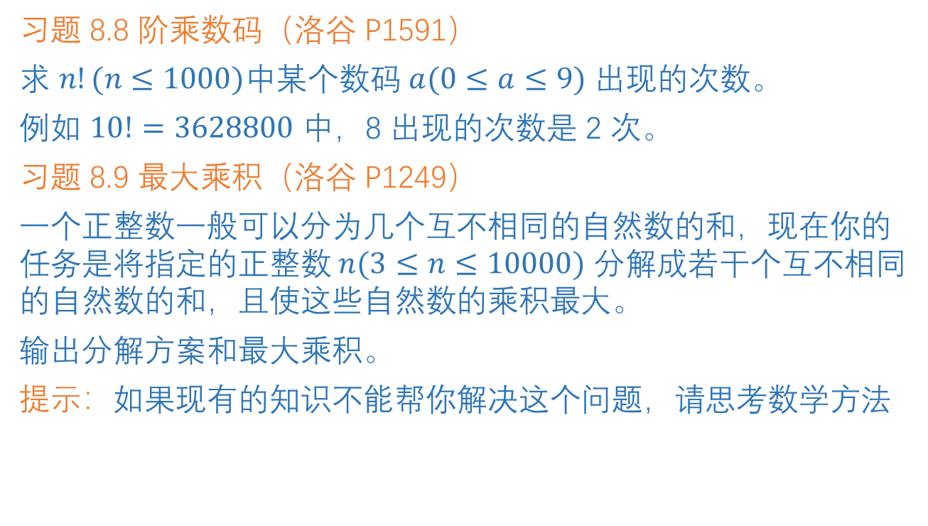
作业
习题 8.8 阶乘数码（洛谷 P1591）
求 $n!(n≤1000)$中某个数码 $a(0≤a≤9)$ 出现的次数。
例如 $10!=3628800$ 中，8 出现的次数是 2 次。
习题 8.9 最大乘积（洛谷 P1249）
一个正整数一般可以分为几个互不相同的自然数的和，现在你的任务是将指定的正整数 $n(3≤n≤10000)$ 分解成若干个互不相同的自然数的和，且使这些自然数的乘积最大。
输出分解方案和最大乘积。
提示：如果现有的知识不能帮你解决这个问题，请思考数学方法

Slide 41
参考阅读材料
以下的内容限于课件篇幅未能详细阐述。如果学有余力，可自行翻阅课本作为扩展学习。
P119 例 8.3：模拟中讨论多种情况，并将重复情况合并
习题 8.5、8.6、8.7、8.10。

